Slide 1
Optimierungsaufgaben

Slide 2

Anwendungsfall 2
Traveling Salesman Problem
Problem:
Ein Verkäufer muss eine Reihe von Städten besuchen und am Ende wieder zum Startort zurückkehren.
Distanzen zwischen den Städten sind bekannt.
Ziel ist es, die kürzeste Route zu finden, mit der alle Städte genau einmal besucht werden und die zum Startort zurück kehrt.
Anwendungsfall:
Entwerfe ein mathematisches Modell, um das TSP zu lösen, und schreibe ein Programm zur Lösung des Problems in Python.
Das Programm soll dazu in der Lage sein, verschiedene Mengen von Städten und Distanzen zu verarbeiten, und in jedem gegebenen Szenario die optimale Route ermitteln.

Slide 3
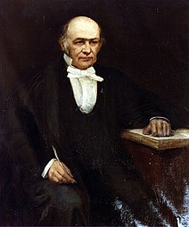
Information
Erstmals formuliert von William Rowan Hamilton im 19. Jhdt.
Typen:
symmetrisch/asymmetrisch
metrisch/nicht-metrisch
gewichtet/ungewichtet
Klassifikation des Problems:
Symmetrisches metrisches gewichtetes Problem

Slide 4
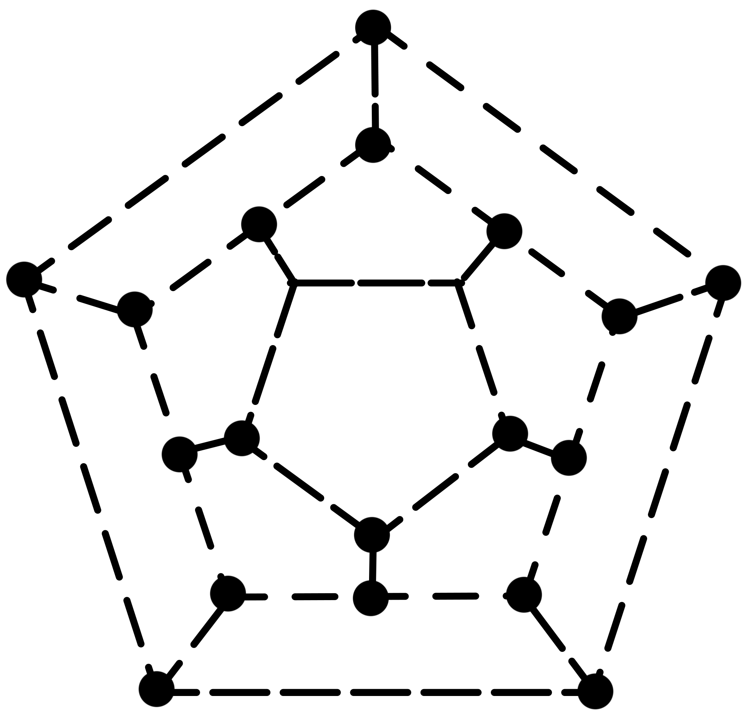
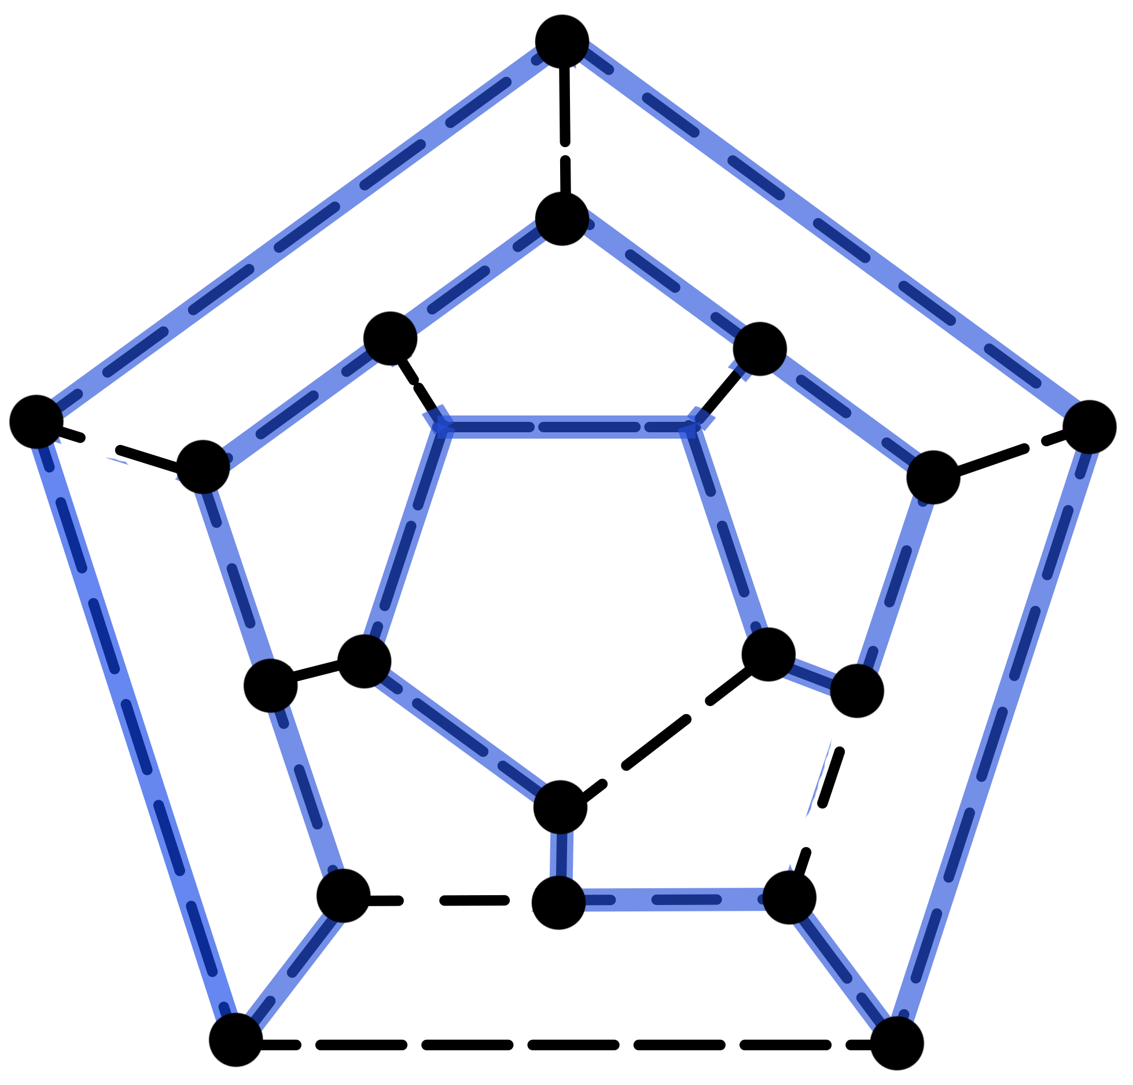
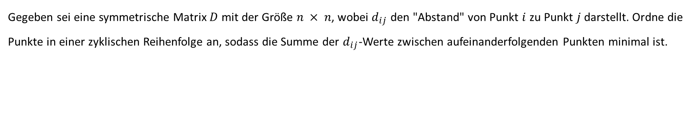
Formales Problem
Gegeben sei eine symmetrische Matrix $D$ mit der Größe $n × n$, wobei $d_{ij}$ den "Abstand" von Punkt $i$ zu Punkt $j$ darstellt. Ordne die Punkte in einer zyklischen Reihenfolge an, sodass die Summe der $d_{ij}$-Werte zwischen aufeinanderfolgenden Punkten minimal ist.

Slide 5

Mathematische Formulierung
Sei $G=(V,E)$ ein vollst. sym. Graph mit Kantengewichten $d_{ij}>0, ∀i,j ∈\left[n\right]=\left|V\right|.$
$\min{F\left(x\right)}= \sum_{i=1}^{n}{\sum_{j=1}^{n}{d_{ij}x_{ij}}}$ - Zielfunktion
U.d.N.:
$\sum_{i=1}^{n}{x_{ij}=1, ∀j ∈\left[n\right]}$
$\sum_{j=1}^{n}{x_{ij}=1, ∀i ∈\left[n\right]}$
$\sum_{i∈S}{\sum_{j∈S}{x_{ij}≤\left|S\right|−1, ∀S⊂V, \left|S\right|≥3}}$
$x_{ij}∈\left\{0,1\right\}, x_{ii}=0, ∀i,j ∈\left[n\right]$
Beispiel:
$T_{0}=(\left\{1,2\right\}, \left\{2, 4\right\}, \left\{4, 3\right\}, \left\{3,5\right\},\{5,1\})$
$T_{1}=(\left\{1,2\right\}, \left\{2, 1\right\}, \left\{4, 3\right\}, \left\{3,5\right\},\{5,4\})$
 | 1 | 2 | 3 | 4 | 5
1 | 0 | 1 | 0 | 0 | 0
2 | 0 | 0 | 0 | 1 | 0
3 | 0 | 0 | 0 | 0 | 1
4 | 0 | 0 | 1 | 0 | 0
5 | 1 | 0 | 0 | 0 | 0
2
5
1
3
4
 | 1 | 2 | 3 | 4 | 5
1 | 0 | 1 | 0 | 0 | 0
2 | 1 | 0 | 0 | 0 | 0
3 | 0 | 0 | 0 | 0 | 1
4 | 0 | 0 | 1 | 0 | 0
5 | 0 | 0 | 0 | 1 | 0
2
5
1
3
4

Slide 6

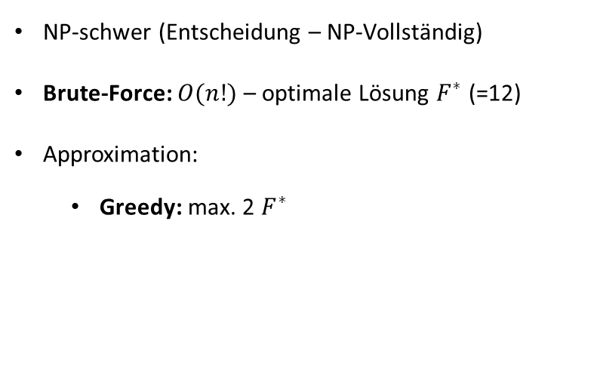

Lösung
NP-schwer (Entscheidung – NP-Vollständig)
Brute-Force: $O(n!)$ – optimale Lösung $F^{∗}$ (=12)
Approximation:
Greedy: max. 2 $F^{∗}$
2
3
1
5
1
1
4
6
5
5
2
4
$$r = 1−2−5−3−4−1$$
$$F = 14$$
1
4
3

Slide 7

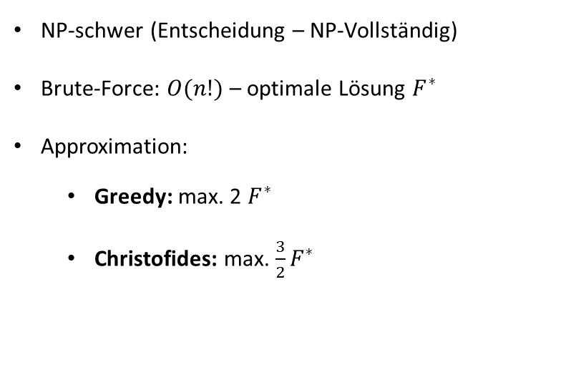

Lösung
2
2
NP-schwer (Entscheidung – NP-Vollständig)
Brute-Force: $O(n!)$ – optimale Lösung $F^{∗}$
Approximation:
Greedy: max. 2 $F^{∗}$
Christofides: max. ${\frac{3}{2}F}^{∗}$
2
3
3
1
1
5
5
5
1
1
1
1
1
4
6
6
5
5
5
2
2
4
3
4
$$r = 1 – 2 – 5 – 1 – 3 – 4 – 1$$
4
4
1
4
$$r = 1 – 2 – 5 – 3 – 4 – 1$$
1
3
3
$$F = 14$$

Slide 8
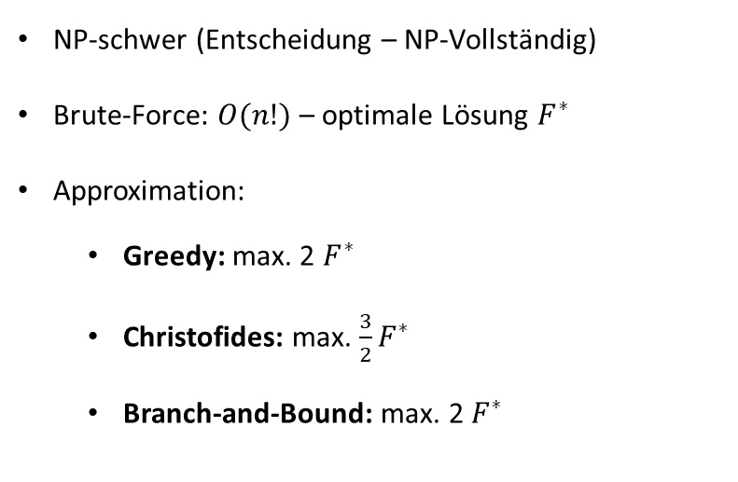
Lösung
1
NP-schwer (Entscheidung – NP-Vollständig)
Brute-Force: $O(n!)$ – optimale Lösung $F^{∗}$
Approximation:
Greedy: max. 2 $F^{∗}$
Christofides: max. ${\frac{3}{2}F}^{∗}$
Branch-and-Bound: max. 2 $F^{∗}$
L(P) = 6
L(P) = 7
L(P) = 7
L(P) = 6
3
3
4
2
4
5
3
4
5
2
3
4
4
5
3
5
3
4
3
4
2
4
2
3

Slide 9
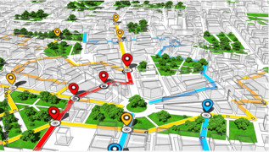
Anwendungsfall 3
Vehicle Routing Problem
Problem:
Ein Lieferunternehmen muss Güter an eine Menge von Kunden liefern und dabei auf einen Fuhrpark zurückgreifen.
Jedes Fahrzeug hat eine beschränkte Kapazität und verursacht feste Kosten.
Jeder Kunde hat eine unterschiedliche Nachfrage und eigene Zeitfenster, in denen er die Lieferung empfangen kann.
Ziel ist es, für die Fahrzeuge die optimale Route zu finden, die Gesamtkosten der Lieferung minimiert und alle Bedingungen erfüllt.
Anwendungsfall:
Entwerfe ein mathematisches Modell, um das VRP zu lösen, und schreibe ein Programm zur Lösung des Problems in Python.
Das Programm soll dazu in der Lage sein, verschiedene Mengen von Kunden und Fahrzeugen zu berücksichtigen, und soll in jedem gegebenen Szenario die optimale Route ermitteln..

Slide 10

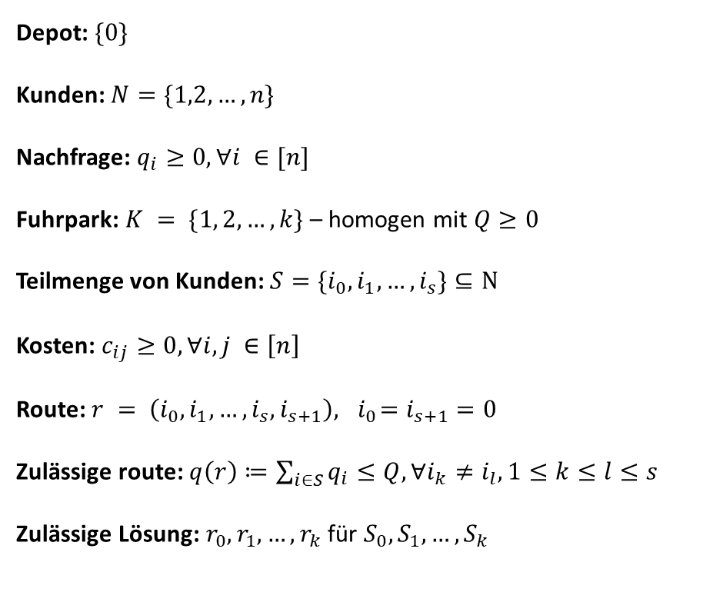
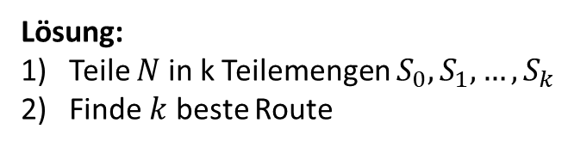
Formales Problem
Depot: $\{0\}$
Kunden: $N=\{1,2,…,n\}$
Nachfrage: $q_{i}≥0, ∀i ∈[n]$
Fuhrpark: $K = \{1, 2, …, k\}$ – homogen mit $Q≥0$
Teilmenge von Kunden: $S=\{i_{0}, i_{1}, …,i_{s}\}⊆N$
Kosten: $c_{ij}≥0, ∀i,j ∈\left[n\right]$
Route: $r = \left(i_{0}, i_{1}, …,i_{s},i_{s+1}\right), { i}_{0}=i_{s+1}=0$
Zulässige route: $q\left(r\right)≔\sum_{i∈S}{q_{i}≤Q, ∀i_{k}≠i_{l}, 1≤k≤l≤s}$
Zulässige Lösung: $r_{0}, r_{1}, …,r_{k}$ für $S_{0}, S_{1}, …,S_{k}$
$G=\left(V,E,c_{ij},q_{i}\right)$ - ungerichtet
Lösung:
Teile $N$ in k Teilemengen $S_{0}, S_{1}, …,S_{k}$
Finde $k$ beste Route

Slide 11

Lösungsansatz
Optimale Beladung – Multiples Rucksackproblem
Optimale Routing – TSP
Optimale Teilmengen – Färbungsproblem
Zeitliche Dimension – $s\left(t\right)= \frac{a}{2}t^{2}+vt+s_{0}$

Slide 12
Quellen
APPROXIMATE ALGORITHMS FOR THE TRAVELING SALESPERSON PROBLEM, D.J. Rosenkrantz, R.E. Stearns and P.M. Lewis (1965)
SOLUTION OF A LARGE-SCALE TRAVELING-SALESMAN PROBLEM*, G. Dantzig, R. Fulkerson, and S. Johnson (1954)
VEHICLE ROUTING Problems, Methods, and Applications, Paolo Toth, Daniele Vigo (2014)
HEURISTIC ANALYSIS, LINEAR PROGRAMMING AND BRANCH AND BOUND, Laurence A. Wolsey (1980)
L a u r e n c e A. W O L S E Y *
L a u r e n c e A. W O L S E Y *
H E U R I S T I C A N A L Y S I S , L I N E A R P R O G R A M M I N G B R A N C H A N D B O U N D | A N D
H E U R I S T I C A N A L Y S I S , L I N E A R P R O G R A M M I N G B R A N C H A N D B O U N D | A N D

Slide 13
Vielen Dank!

